Slide 1
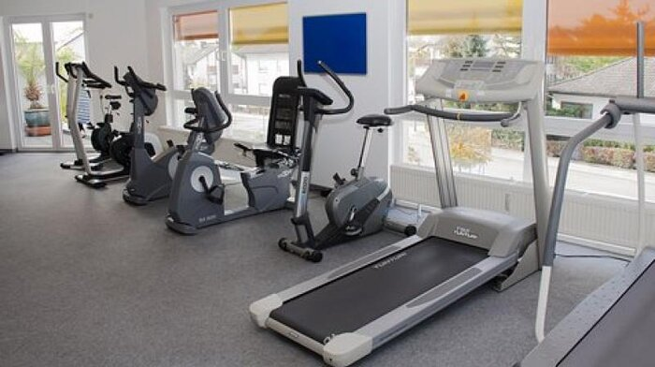
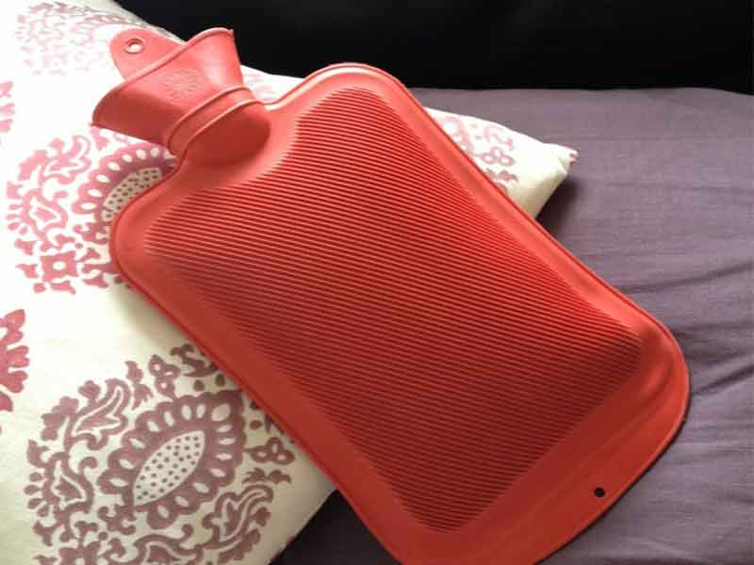
راههای کاهش درد قاعدگی در منزل
معاونت دانشجویی
اداره بهداشت و درمان
خواب: خواب کافی قبل و در طول قاعدگی مهم است. استراحت خوب می تواند به شما در مقابله با ناراحتی کمک کند.
ورزش:
ورزش کردن در بیشتر روزهای هفته می تواند حال شما را بهتر کند. تمرینات هوازی مانند پیاده روی، آهسته دویدن، دوچرخه سواری یا شنا به تولید مواد شیمیایی کمک می کند که درد را مسدود می کند.
از روش گرم کردن استفاده کنید: حمام آب گرم یا قرار دادن کیسه آب گرم روی شکم می تواند تسکین دهنده باشد.
آرام باشید: مدیتیشن یا تمرین یوگا نیز می تواند به شما در مقابله با درد کمک کند.

